Slide 1


網頁製作
顏易民
姜學穎
林郁蓁
鄭傑宇
2019/03/23

Slide 2




目錄
Contents
開發動機
開發規劃
分工開發
網站架構

Slide 3

開發動機
實用、方便、快速

Slide 4
開發動機
我們需要一個更貼近人性的搶票系統
每當有喜愛的團體或歌手，發布新的演唱會資訊時，總是得將搶票時間特別記錄下來，一般的演唱會情報站，又通常只是臉書，缺乏搜尋與排版功能。

Slide 5

因此，
如果有網站能做到以下功能…

Slide 6
開發動機
我們需要一個更貼近人性的搶票系統
演唱會資訊整合，提供查詢功能
附上售票連結，方便使用者搶票
提供倒數功能，日期時間一目瞭然

Slide 7
開發規劃
事情一拖再拖
就失去效率

Slide 8
開發規劃
做事情不拖泥帶水，有條不紊
Mar.31st
2019
將首頁完成
一個好的首頁才能抓住使用者目光，我們預計將以一個大大的演唱會圖片作為Back Ground，在上面設置選單供使用者選擇地區、歌手並連結到相關演唱會頁面。
Apr.30th
2019
將演唱會內容頁完成
我們預計要提供的資訊不但有演出時間、地點、歌手等等比較普通的內容，我們預計要做出倒數計時器的功能，可以讓使用者益點進去就知道還剩下多少時間演唱會就要開始
Jun.11th
2016
將後端製作完成
我們希望可以為使用者推薦熱門演唱會或是依使用者的瀏覽習慣做出個人推薦的功能，預計會用到的後端技術有可能會有資料庫管理。

Slide 9
網站架構
萬事起頭難

Slide 10
網頁地圖
Index
地區
地區
歌手
歌手
歌手
演唱會
資訊
演唱會
資訊
演唱會
資訊
演唱會
資訊

Slide 11
首頁完成草稿圖
選單下拉
歌手分類
熱門排行
關於
西洋
我是圖片
日本
日本歌手甲
台灣
日本歌手乙
韓國
日本歌手丙
日本歌手丁
選單側拉
圖片會自動撥放

Slide 12
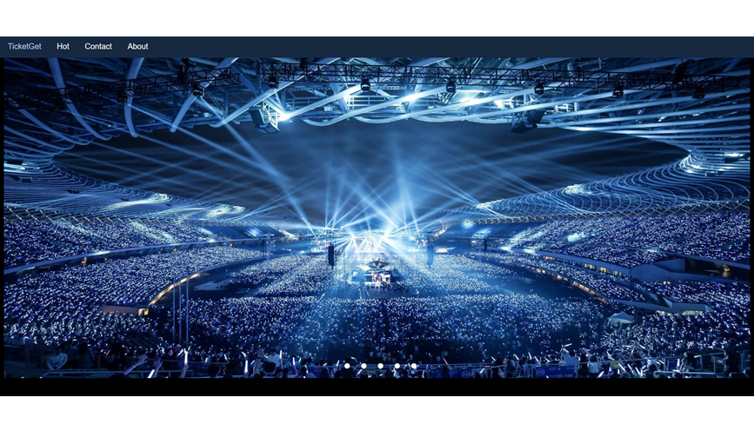
首頁雛型

Slide 13
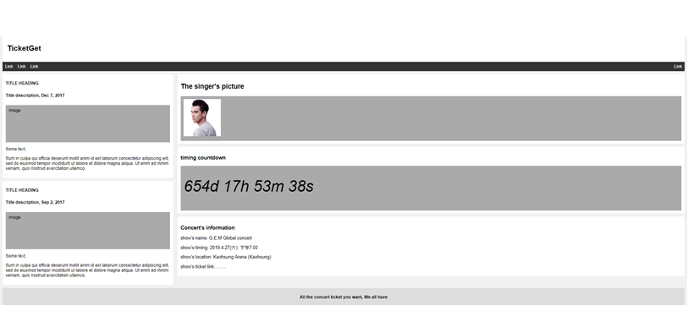
資訊頁雛型

